Slide 1

Правописание Н и НН в разных частях речи
Практическое руководство по одному из самых важных орфографических правил русского языка
Сайфудинова Динора Михайловна

Slide 2



Основы диагностики: Часть речи — ключ к правилу
Прежде чем написать Н или НН, необходимо выполнить три шага диагностики. Именно они помогают избежать ошибок в любом контексте.
Определите часть речи
1
Прилагательное, причастие, существительное или наречие — у каждого свои правила написания Н и НН.
Установите способ образования
2
Выясните, от какого слова образована данная форма: от существительного, глагола или другого прилагательного. Это определяет суффикс.
Проверьте контекст
3
Наличие приставки, вида глагола и зависимых слов часто решает вопрос — особенно для причастий и отглагольных прилагательных.
Алгоритм: часть речи → способ образования → контекст. Только так — и никаких ошибок!

Slide 3
Прилагательные: Отыменные формы
Отыменные прилагательные — те, что образованы от существительных. Их правописание зависит от суффикса и от основы производящего слова.
Пишем НН
Пишем Н
Суффиксы -енн-, -онн-: соломенный, дискуссионный, традиционный
Стык морфем (основа на -н + суффикс -н-): осенний, истинный, сонный
Слова на -менный от основ на -мя: временный, пламенный
Суффиксы -ан-, -ян-, -ин-: кожаный, серебряный, лебединый
Производные от кратких основ: юный, зелёный, свиной
⚠ Исключения (НН)
Стеклянный, оловянный, деревянный — единственные слова на -ян- с двойной Н. Выучить как группу!

Slide 4
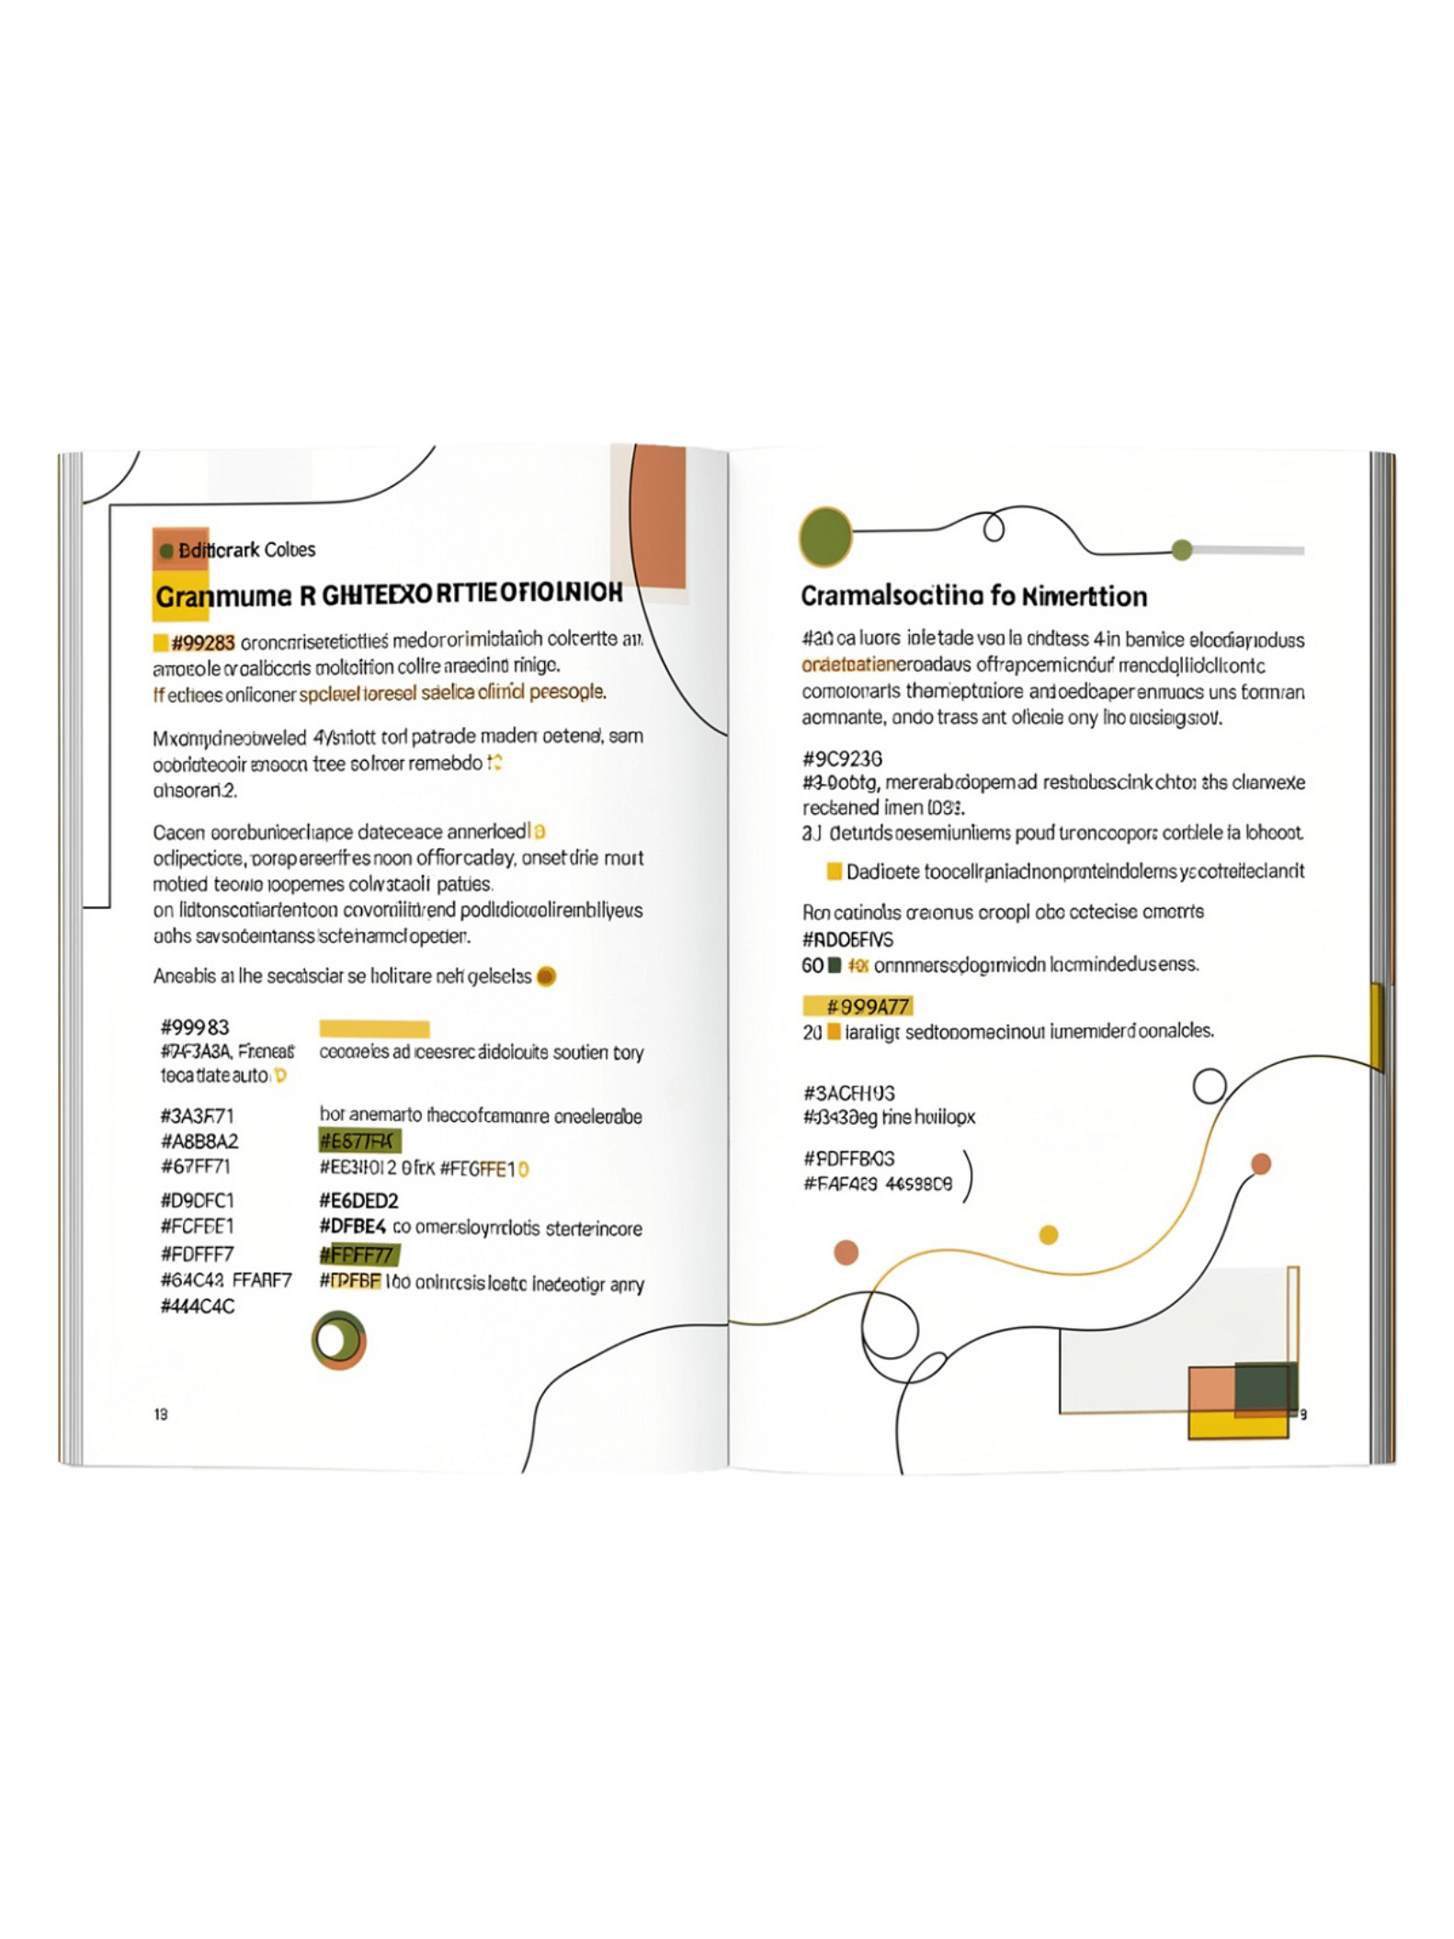
Причастия и отглагольные прилагательные
Это один из самых сложных разделов темы. Главное — научиться отличать причастие от отглагольного прилагательного, так как их правописание кардинально различается.
НН — в причастиях
Есть приставка (кроме не-): сломанный, решённый
Есть зависимые слова: варёный — варённый в бульоне
Суффиксы -ованн-, -ёванн-: маринованный, балованный
Глагол совершенного вида: купленный, брошенный
Н — в прилагательных и кратких формах
Краткие причастия: задача решена, письмо написано
Отглагольные прилагательные без приставок и зависимых слов: гружёный, вязаный, жареный
Исключения: кованый, жёваный — несмотря на -ова-/-ёва-

Slide 5



Наречия и существительные
Существительные и наречия не имеют собственных правил написания Н/НН — они наследуют количество Н от слова, от которого образованы. Это делает данный раздел относительно простым, если знать производящую основу.
Наречия на -о / -е
Существительные
Словарные исключения
Пишутся с тем же количеством Н, что и прилагательное/причастие-основа:
Наследуют Н/НН от производящего прилагательного или причастия:
Ряд слов необходимо запомнить отдельно — их написание не выводится по общему правилу:
торжественно → торжественный (НН)
путано → путаный (Н)
взволнованно → взволнованный (НН)
гостиница → гостиный (Н)
современник → современный (НН)
воспитанник → воспитанный (НН)
труженик (одна Н)
бессребреник (одна Н)
приданое (одна Н в значении имущества невесты)

Slide 6


Ловушки: Краткие формы и контекст
Именно здесь допускается больше всего ошибок. Краткие формы ведут себя по-разному в зависимости от того, причастие это или прилагательное. А некоторые слова и вовсе требуют анализа смысла.
Краткие причастия — всегда Н
Краткие прилагательные — как полная форма
Различение по смыслу
Некоторые пары различаются только значением:
масленый (пропитанный маслом, смазанный) — масленый блин
масляный (сделанный из масла, на основе масла) — масляная краска
Краткое причастие всегда пишется с одной Н, независимо от полной формы: дети воспитаны учителем, книга прочитана, работа выполнена. Признак краткого причастия — наличие творительного падежа деятеля.
Краткое прилагательное сохраняет Н/НН полной формы: девушка воспитанна и умна (воспитанная → воспитанна). Здесь нет деятеля в творительном падеже — это признак прилагательного.
Ключевой вопрос для кратких форм: есть ли деятель в творительном падеже? Если да — причастие (Н). Если нет — прилагательное (как в полной форме).

Slide 7

Группа исключений: Запомнить навсегда
Некоторые слова невозможно вывести по правилу — их написание закреплено традицией и требует механического запоминания. Разбейте их на смысловые группы для лучшего усвоения.
Группа 1: с не-
Группа 2: разные
невиданный
неслыханный
нежданный
негаданный
нечаянный
желанный
священный
чеканный
медленный
деланный
жеманный
Совет по запоминанию
Группируйте слова по звучанию или смыслу. Составьте мнемонические фразы или карточки. Регулярное повторение — единственный надёжный способ закрепить эти слова в памяти навсегда.

Slide 8

Итоговый практикум: Закрепление навыка
Знание правил — только половина успеха. Настоящее мастерство приходит через практику и систематизацию. Применяйте алгоритм в каждом спорном случае.
Разбор трудных случаев
Самопроверка и система
Используйте алгоритм на примерах-ловушках:
Систематизируйте знания через сравнительные таблицы: разместите рядом полное и краткое причастие, прилагательное и наречие от одного корня. Это наглядно покажет логику Н/НН во всей системе.
Раненый зверь — отглагольное прилагательное (Н)
Раненный в ногу — причастие с зависимым словом (НН)
Названый брат (НН) — устойчивое выражение
Посажёный отец (НН) — ритуальная роль
Итог
Знание этих правил превращает орфографический хаос в чёткую, управляемую систему. Три вопроса — часть речи, способ образования, контекст — дают ответ в любой ситуации.
Определить часть
Найти способ
Проверить контекст
Написать Н/НН

